Slide 1


Slide 2
LỊCH SỬ 8
NĂM HỌC: 2025-2026
GV: TRẦN THỊ ÁI DUNG

Slide 3

KHỞI ĐỘNG
Xem video tư liệu sau và cho biết:
Đoạn video đề cập đến cuộc khởi nghĩa nào?

Slide 4
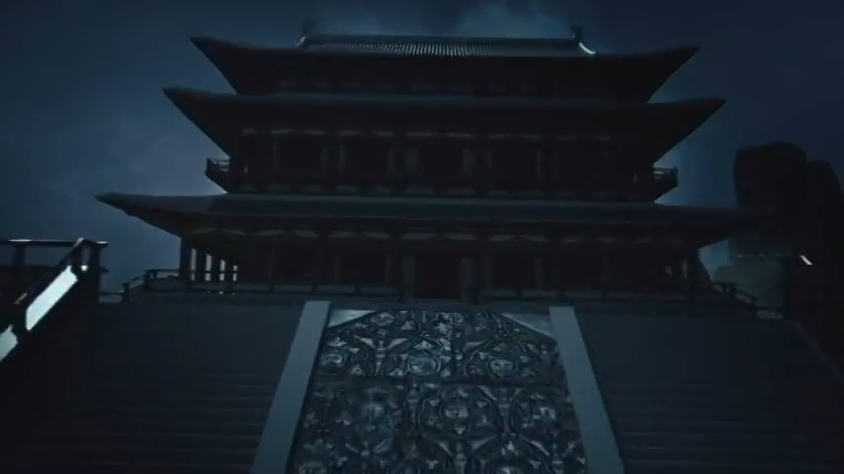

Slide 5
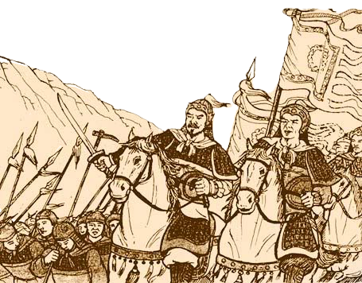



BÀI 8:
PHONG TRÀO TÂY SƠN

Slide 6

NỘI DUNG BÀI HỌC
3.Nguyên nhân thắng lợi và ý nghĩa lịch sử của
phong trào Tây Sơn
2. Những thắng lợi tiêu biểu của
phong trào Tây Sơn
Nguyên nhân bùng nổ phong trào Tây Sơn

Slide 7

BÀI 8: PHONG TRÀO TÂY SƠN
( Tiết 1)
1. Nguyên nhân bùng nổ phong trào Tây Sơn
2. Những thắng lợi tiêu biểu của phong trào Tây Sơn
Lật đổ chúa Nguyễn và chính quyền Lê – Trịnh
b. Đánh tan quân Xiêm xâm lược

Slide 8
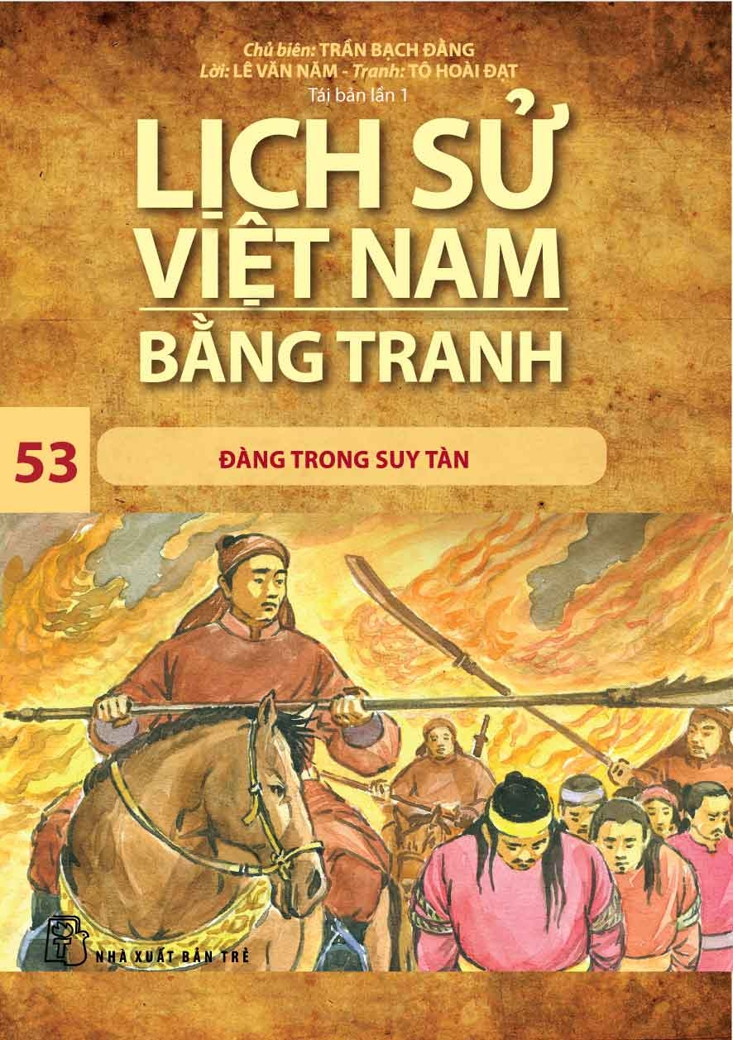
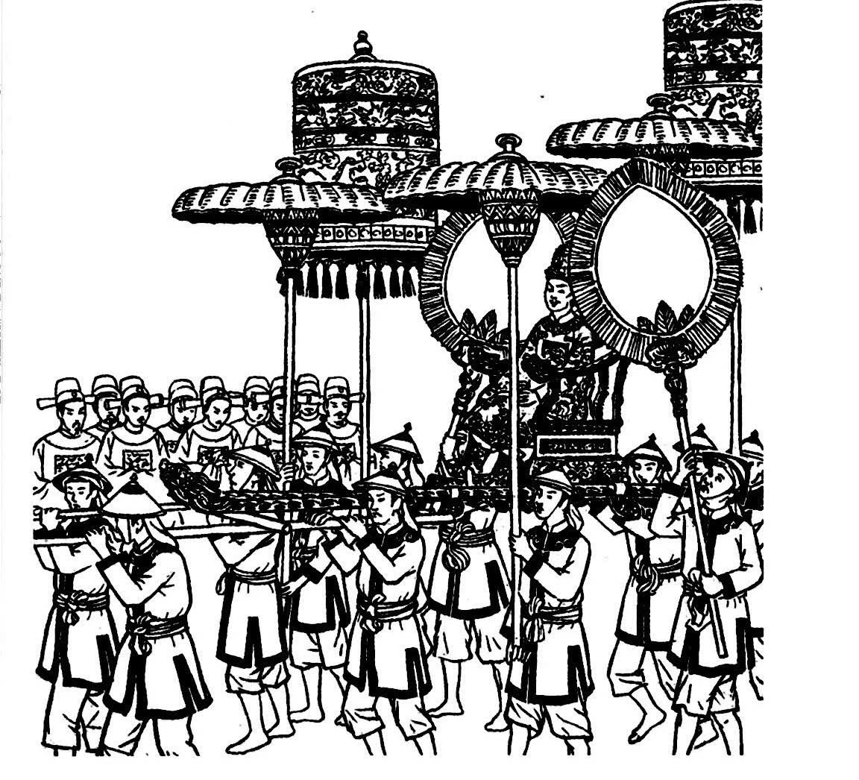
Chúa Nguyễn cuối cùng ở Đàng Trong là Nguyễn Phúc Thuần ( con trai của chúa Nguyễn Phúc Khoát) , vị chúa Nguyễn thứ 9, lên ngôi năm 1765 lúc mới 12 tuổi (Định Vương), chỉ "thích chơi bời, múa hát", quyền hành bị Trương Phúc Loan thâu tóm hết → nhân dân đói khổ.

Slide 9
BÀI 8: PHONG TRÀO TÂY SƠN 1. Nguyên nhân bùng nổ phong trào Tây Sơn

Slide 10
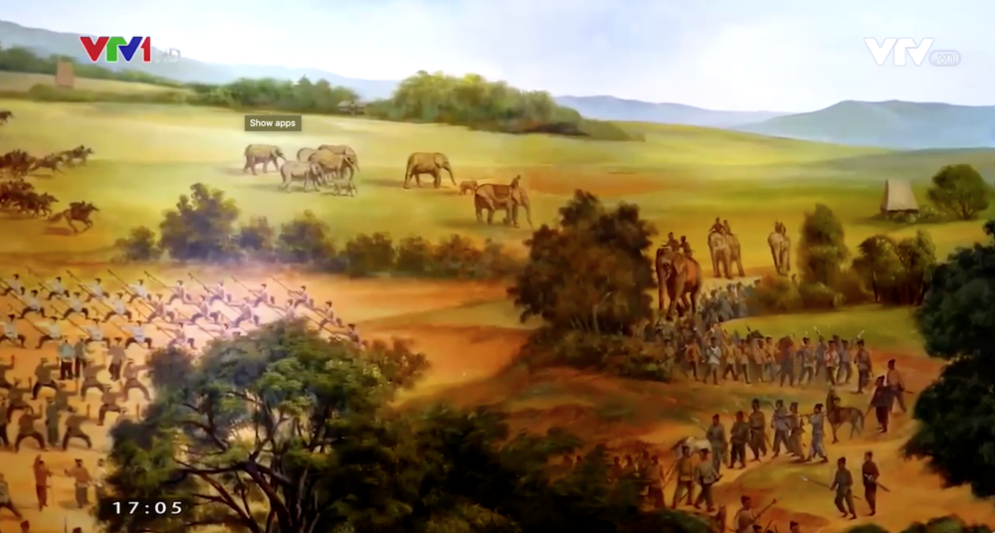
Tây sơn thượng đạo

Slide 11
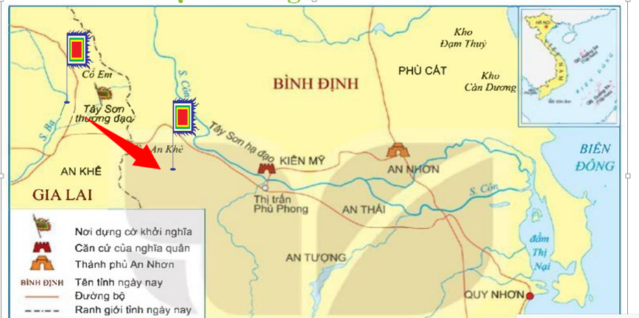

Slide 13

TL nhóm (3 phút) N1, 2 ? Dựa vào tư liệu 8.1 và thông tin trong bài, hãy cho biết tại sao phong trào Tây Sơn bùng nổ? N3, 4? Tại sao phong trào Tây Sơn được nhân dân Đàng Trong ủng hộ?

Slide 14
Tại sao phong trào Tây Sơn bùng nổ?
- Giữa thế kỉ XVIII, chính quyền họ Nguyễn ở Đàng Trong suy yếu dần:
+ Quan lại mặc sức nhũng nhiễu dân chúng.
+ Thuế nặng
+ Sản xuất nông nghiệp suy giảm, thủ công nghiệp - thương nghiệp trì trệ.
+ Đời sống nhân dân cực khổ.
=> Bất bình trước chính quyền phong kiến suy đồi, nhiều cuộc khởi nghĩa đã nổ ra, mà đỉnh cao là phong trào Tây Sơn.

Slide 15
BÀI 8: PHONG TRÀO TÂY SƠN
1/ Nguyên nhân bùng nổ phong trào Tây Sơn
- Giữa thế kỉ XVIII, chính quyền họ Nguyễn ở Đàng Trong suy yếu dần:
+ Quan lại mặc sức nhũng nhiễu dân chúng.
+ Thuế nặng
+ Sản xuất nông nghiệp suy giảm, thủ công nghiệp - thương nghiệp trì trệ.
+ Đời sống nhân dân cực khổ.
=> Bất bình trước chính quyền phong kiến suy đồi, nhiều cuộc khởi nghĩa đã nổ ra, mà đỉnh cao là phong trào Tây Sơn.

Slide 16
Tại sao phong trào Tây Sơn được nhân dân Đàng Trong ủng hộ?
+ Phong trào Tây Sơn bùng nổ xuất phát từ mâu thuẫn giữa nhân dân với chính quyền phong kiến Đàng Trong và mục tiêu ban đầu của phong trào này là: chống lại chính quyền chúa Nguyễn, giành lại cuộc sống ấm no.
+ Trong thời gian đầu, phong trào Tây Sơn nêu lên khẩu hiệu “lấy của người giàu chia cho người nghèo” để hiệu triệu, tranh thủ sự ủng hộ và tập hợp đông đảo quần chúng bị áp bức.

Slide 18
BÀI 8: PHONG TRÀO TÂY SƠN
1. Nguyên nhân bùng nổ phong trào Tây Sơn
2. Những thắng lợi tiêu biểu của phong trào Tây Sơn

Slide 19
2. Những thắng lợi tiêu biểu của phong trào Tây Sơn
? Lãnh đạo, căn cứ, chủ trương, lực lượng, khẩu hiệu của của phong trào Tây Sơn?
- Lãnh đạo: Nguyễn Nhạc, Nguyễn Huệ, Nguyễn Lữ
- Căn cứ: lập 1771 ở Tây Sơn thượng đạo (An Khê, Gia Lai) sau đó chuyển xuống Tây Sơn hạ đạo (Tây Sơn, Gia Lai)
Lực lượng: đông đảo nhân dân Đàng Trong.
Khẩu hiệu
+ Ban đầu "Lật đổ quyền thần Trương Phúc Loan, phò Hoàng tôn Nguyễn Phúc Dương".
+ Thu hút dân chúng: "Lấy của người giàu chia cho người nghèo".
+ Tiến quân ra Bắc: "Phù Lê diệt Trịnh".

Slide 20
2/ Những thắng lợi tiêu biểu của phong trào Tây Sơn
- Lãnh đạo: Nguyễn Nhạc, Nguyễn Huệ, Nguyễn Lữ
Căn cứ: lập 1771 ở Tây Sơn thượng đạo (An Khê, Gia Lai) sau đó chuyển xuống Tây Sơn hạ đạo (Tây Sơn, Gia Lai)
- Lực lượng: đông đảo nhân dân Đàng Trong.

Slide 21
Tiểu sử của 3 anh em Tây Sơn?

Slide 22
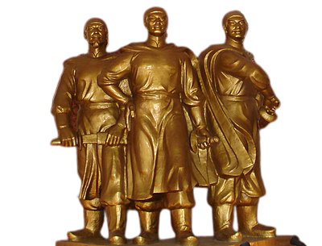
Tổ tiên 3 anh em Nguyễn Nhạc (? - 1793), Nguyễn Huệ (1753 - 1792), Nguyễn Lữ (? - 1787) vốn quê ở Nghệ An, bị chúa Nguyễn bắt đưa vào Đàng Trong khai khẩn đất hoang. Cha: Hồ Phi Phúc, mẹ: Nguyễn Thị Đồng. Ba anh em sinh ra và lớn lên ở ấp Kiên Thành, phủ Quy Nhơn, nay thuộc xã Tây Sơn- tỉnh Gia Lai. Thuở nhỏ ba anh em theo học ông giáo Hiến, một nho sĩ bất mãn với chế độ thối nát đương thời. Chính người thầy này đã phát hiện được khả năng khác thường của Nguyễn Huệ và khuyên ba anh em khởi nghĩa để xây dựng đại nghiệp. Do vậy, anh em Tây Sơn quyết đứng lên khởi nghĩa được nhân dân ủng hộ nhiệt tình.

Slide 24
2/ Những thắng lợi tiêu biểu của phong trào Tây Sơn
a. Lật đổ chúa Nguyễn và chính quyền Lê- Trịnh

Slide 25
Đọc thông tin phần 2
Hoàn thiện bảng niên biểu quá trình Tây Sơn lật đổ chính quyền họ Nguyễn và chính quyền Lê - Trịnh.
Thời gian | Sự kiện chính
1774
Từ 1776 -1783
Tháng 6-1786
Từ 1786-1788

Slide 26
Thời gian | Sự kiện chính
1774 | Kiểm soát vùng rộng lớn từ Quảng Nam đến Bình Thuận
Từ 1776 -1783 | Tây Sơn 4 lần đánh vào Gia Định, lật đổ chính quyền chúa Nguyễn ở Đàng Trong.
Tháng 6-1786 | Tây Sơn tấn công thành Phú Xuân, quân Trịnh nhanh chóng tan rã
Từ 1786-1788 | Tây Sơn 3 lần tiến ra Thăng Long, đánh tan tập đoàn phong kiến Lê- Trịnh và các thế lực cát cứ mới.

Slide 27
a. Lật đổ chúa Nguyễn và chính quyền Lê- Trịnh
- Giữa 1774 kiểm soát từ Quảng Nam đến Bình Thuận.
- 1776 đến 1783 Tây Sơn 4 lần đánh vào Gia Định. 1777 lật đổ chính quyền chúa Nguyễn.
- 6 - 1786 Tây Sơn tấn công thành Phú Xuân, quân Trịnh nhanh chóng tan rã.
-1786 - 1788 Tây Sơn 3 lần tiến ra Thăng Long đánh tan tập đoàn phong kiến Lê - Trịnh và các thế lực cát cứ mới.

Slide 28
- BÀI 8: PHONG TRÀO TÂY SƠN
( Tiết 1)
1. Nguyên nhân bùng nổ phong trào Tây Sơn
2. Những thắng lợi tiêu biểu của phong trào Tây Sơn
Lật đổ chúa Nguyễn và chính quyền Lê – Trịnh

Slide 29
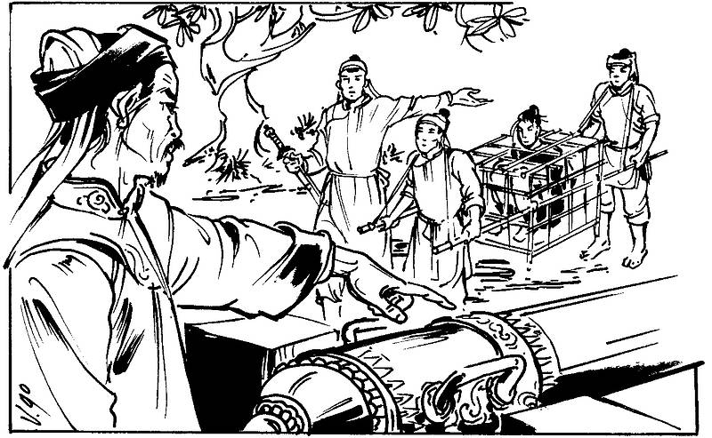

NGHỆ AN
QUẢNG NGÃI
1773
AN KHÊ
BÌNH THUẬN
Nguyễn Nhạc hạ thành Quy Nhơn

Slide 30



THĂNG LONG
CHÚA TRỊNH
NGHỆ AN
TÂY SƠN
( Nguyễn Nhạc)
CHÚA TRỊNH
PHÚ XUÂN
QUẢNG NAM
TÂY SƠN
CHÚA NGUYỄN
QUY NHƠN
BÌNH THUẬN

Slide 32
BÀI 8: PHONG TRÀO TÂY SƠN
2. Những thắng lợi tiêu biểu của phong trào Tây Sơn
a/ Lật đổ chúa Nguyễn và chính quyền Lê – Trịnh
b/ Chiến thắng quân xâm lược Xiêm (1785)
Chiến thắng Rạch Gầm – Xoài Mút diễn ra trong bối cảnh như thế nào?

Slide 33
BÀI 8: PHONG TRÀO TÂY SƠN
2. Những thắng lợi tiêu biểu của phong trào Tây Sơn
a/ Lật đổ chúa Nguyễn và chính quyền Lê – Trịnh
b/ Chiến thắng quân xâm lược xiêm (1785)

Slide 34
- Bối cảnh:
+ Được Nguyễn Phúc Ánh cầu cứu, cuối tháng 7/1784 5 vạn quân thuỷ bộ Xiêm kéo vào nước ta.

Slide 35
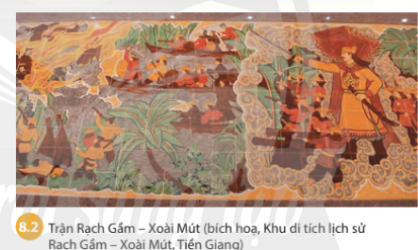

Slide 36
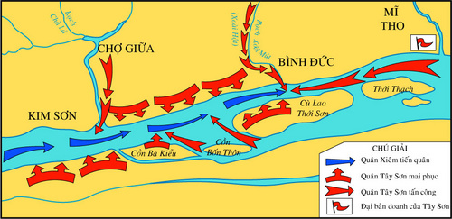
Lược đồ trận Rạch Gầm-Xoài Mút
8.3

Slide 37
-Diễn biến :
+ Tháng 1-1785 Nguyễn Huệ bí mật bố trí 2 vạn quân tại Rạch Gầm – Xoài Mút (Đồng Tháp) làm nơi quyết chiến với quân Xiêm.
+ Rạng sáng 19/1/1785, Tây Sơn dụ quân Xiêm lọt vào trận địa rồi quân thủy, quân bộ phối hợp tấn công mãnh liệt.
- Kết quả : gần 4 vạn quân Xiêm bị tiêu diệt, Tây Sơn làm chủ vùng Gia Định
- Ý nghĩa: đập tan âm mưu xâm lược của quân Xiêm, bảo vệ nền độc lập dân tộc.

Slide 38
HĐ nhóm (2’)
Nghệ thuật đánh giặc của nghĩa quân Tây Sơn trong trận Rạch Gầm – Xoài Mút?
Nghệ thuật đánh giặc của nghĩa quân Tây Sơn trong trận Rạch Gầm – Xoài Mút
- Chọn địa hình
Bố trí trận địa
Dụ địch vào trận địa
Chớp thời cơ, quân thuỷ bộ phối hợp tấn công

Slide 39
E m là hướng dẫn viên du lịch: giới thiệu di tích lịch sử phong trào Tây sơn.
Tổ 1: giới thiệu về Bảo tàng Quang Trung.
Tổ 2: giới thiệu về đền thờ Bà Bùi Thị Xuân

Slide 40
Chuẩn bị tiết sau: học nội dung bài 8 tiếp theo: những thắng lợi tiêu biểu của PT Tây Sơn,nguyên nhân thắng lợi, ý nghĩa lịch sử của PT Tây Sơn.

